Slide 1



Recolección de Basura y Gestión de
Memoria
La gestión eficiente de memoria es crucial para el rendimiento del software. Este documento explora técnicas y mejores prácticas para optimizar el uso del heap y prevenir fugas de memoria.
por Henry Mendoza

Slide 2
Conceptos de Recolección de Basura
1
Definición
Proceso automático de liberación de memoria no utilizada por el programa.
2
Propósito
Previene la saturación de recursos y mantiene la estabilidad del sistema.
3
Importancia
Fundamental para la gestión eficiente de memoria en lenguajes de alto nivel.

Slide 3
Mecanismos de Implementación de Garbage Col ection
Marcación y Barrido
Marca objetos accesibles y elimina los no marcados. Eficiente en memoria, pero puede fragmentar el heap.
Recolección por Copia
Copia objetos vivos a una nueva región. Rápido, pero consume más memoria.
Recolección Generacional
Divide objetos por edad. Optimiza la recolección para objetos de corta vida.

Slide 4

Problemas de Fugas de Memoria
1
Definición
Ocurren cuando la memoria asignada no se libera correctamente después de su uso.
2
Causas
Referencias persistentes a objetos no utilizados o errores en la gestión manual de memoria.
3
Impacto
Degradación del rendimiento, aumento del consumo de recursos y posibles fallos del sistema.

Slide 5

Técnicas para Prevenir Fugas de Memoria
Punteros Inteligentes
En C++, gestionan automáticamente la liberación de memoria cuando ya no se necesita.
Gestión Manual
En lenguajes de bajo nivel, requiere un cuidadoso seguimiento de las asignaciones y liberaciones.
Analizadores Estáticos
Herramientas que detectan potenciales fugas de memoria durante el desarrollo del código.
Pruebas de Carga
Identifican fugas sometiendo la aplicación a condiciones de uso intensivo y prolongado.

Slide 6

Gestión de Memoria en el Heap
1
2
3
Asignación
El sistema reserva bloques de memoria según las necesidades del programa.
Uso
Los datos se almacenan y manipulan en la memoria asignada durante la ejecución.
Liberación
La memoria se devuelve al sistema cuando ya no es necesaria.

Slide 7
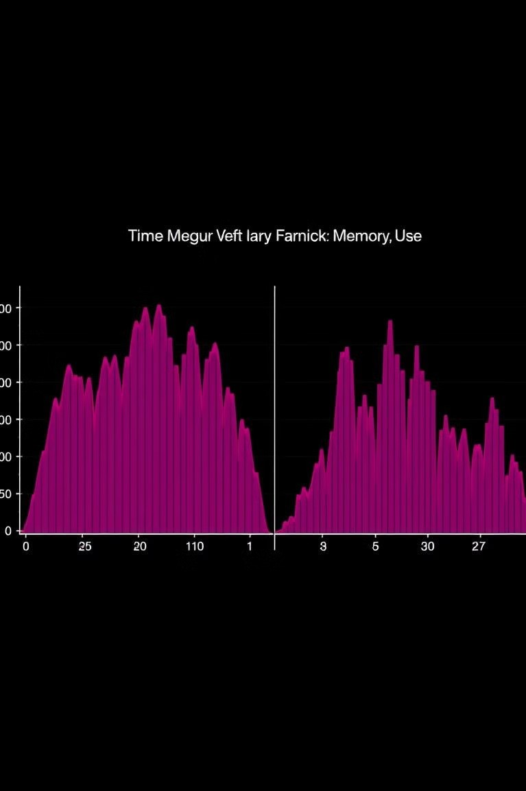
Optimización del Uso del Heap con Garbage Col ection
Algoritmo | Ventajas | Desventajas
Marcación y Barrido | Eficiente en memoria | Puede causar fragmentación
Recolección por Copia | Rápido y defragmenta | Mayor uso de memoria
Generacional | Optimizado para objetos efímeros | Complejo de implementar

Slide 8
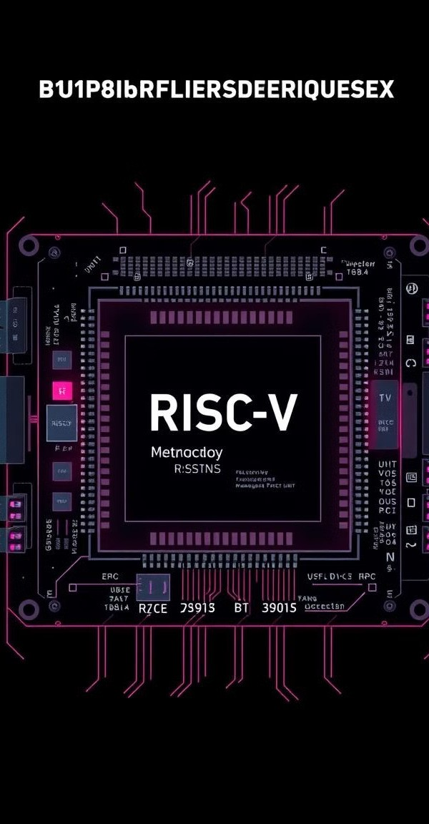
Detección y Solución de Fugas de Memoria en RISC-V
Identificación
Uso de herramientas de perfilado de memoria específicas para arquitecturas RISC-V.
Depuración
Análisis del código ensamblador y seguimiento de punteros para localizar fugas.
Optimización
Implementación de técnicas de gestión de memoria eficientes para sistemas embebidos RISC-V.

